Slide 1



X
Performance Analytics Kimia Farma Business Year 2020-2023
Kimia Farma - Big Data Analytics
Presented by
Ardy Ansyah

Slide 2

Table Of Contents
1
2
3
About Me
Introduction
My Project

Slide 3





Insert your photo here
Ardy Ansyah
Data Analytics
Memiliki passion di bidang data seperti Data Analytics, Data Science dan pekerjaan di bidang data lainnya, Saya merupakan lulusan S1 Teknik Informatika dari Universitas Indraprasta PGRI dengan IPK 3.56 dan juga memiliki pengalaman kerja 2 tahun di Pemerintahan yang berkutat pada data.
Skill : SQL, Data Analytics, Python, Excel
Cileungsi – Kab.Bogor
ardyansyah3199@gmail.com
linkedin.com/in/ardyansyah99

Slide 4
Courses and Certification
Mini Course Intro to Data Analytics link certificate May 2025 Bootcamp Data Analyst with Excel Present Bootcamp Data Analyst with SQL & Python Present Bootcamp Data Science & Data Analyst Present

Slide 5

About Company
PT Kimia Farma Tbk adalah perusahaan farmasi terkemuka di Indonesia yang bergerak di bidang produksi, distribusi, dan penjualan obat-obatan serta produk kesehatan lainnya. Perusahaan ini didirikan pada tahun 1817 dan memiliki sejarah panjang dalam industri farmasi Indonesia. Kimia Farma merupakan bagian dari grup perusahaan BUMN (Badan Usaha Milik Negara) yang berfokus pada peningkatan kualitas kesehatan masyarakat Indonesia.
Saat ini Kimia Farma dan grup usahanya memiliki jaringan sebanyak 10 Pabrik, 1.234 outlet Farmasi (Apotek Kimia Farma), 419 outlet Klinik Kesehatan, 72 outlet Laboratorium Klinik, 8 Optik, 3 Klinik Kecantikan dan memiliki jumlah karyawan sebanyak 5000 hingga 10000

Slide 6
Project Portfolio
Pada Project Based Internship (PBI) ini diberikan sebuah Challenge berbasis sebuah project yang mengharuskan saya untuk melakukan evaluasi kinerja bisnis Kimia Farma dari tahun 2020 hingga 2023.
Langkah yang harus dilakukan adalah dengan melakukan importing dataset yang sudah ada ke BigQuerry dan membuat tabel analisa dari hasil aggregasi ke-empat dataset tersebut yang mana hasil akhirnya akan dibuat menjadi Dashboard Performance Analytics Kimia Farma Business Year 2020 - 2023 dari tabel analisa tersebut, dengan ketentuan sebagai berikut :
Judul Dashboard
Summary Dashboard
Filter Control
Snapshot Data
Perbandingan Pendapatan Kimia Farma dari tahun ke tahun
Top 10 Total transaksi cabang provinsi
Top 10 Nett sales cabang provinsi
Top 5 Cabang Dengan Rating Tertinggi, namun Rating Transaksi Terendah
Indonesia's Geo Map Untuk Total Profit Masing-masing Provinsi
Project explanation video here!

Slide 7
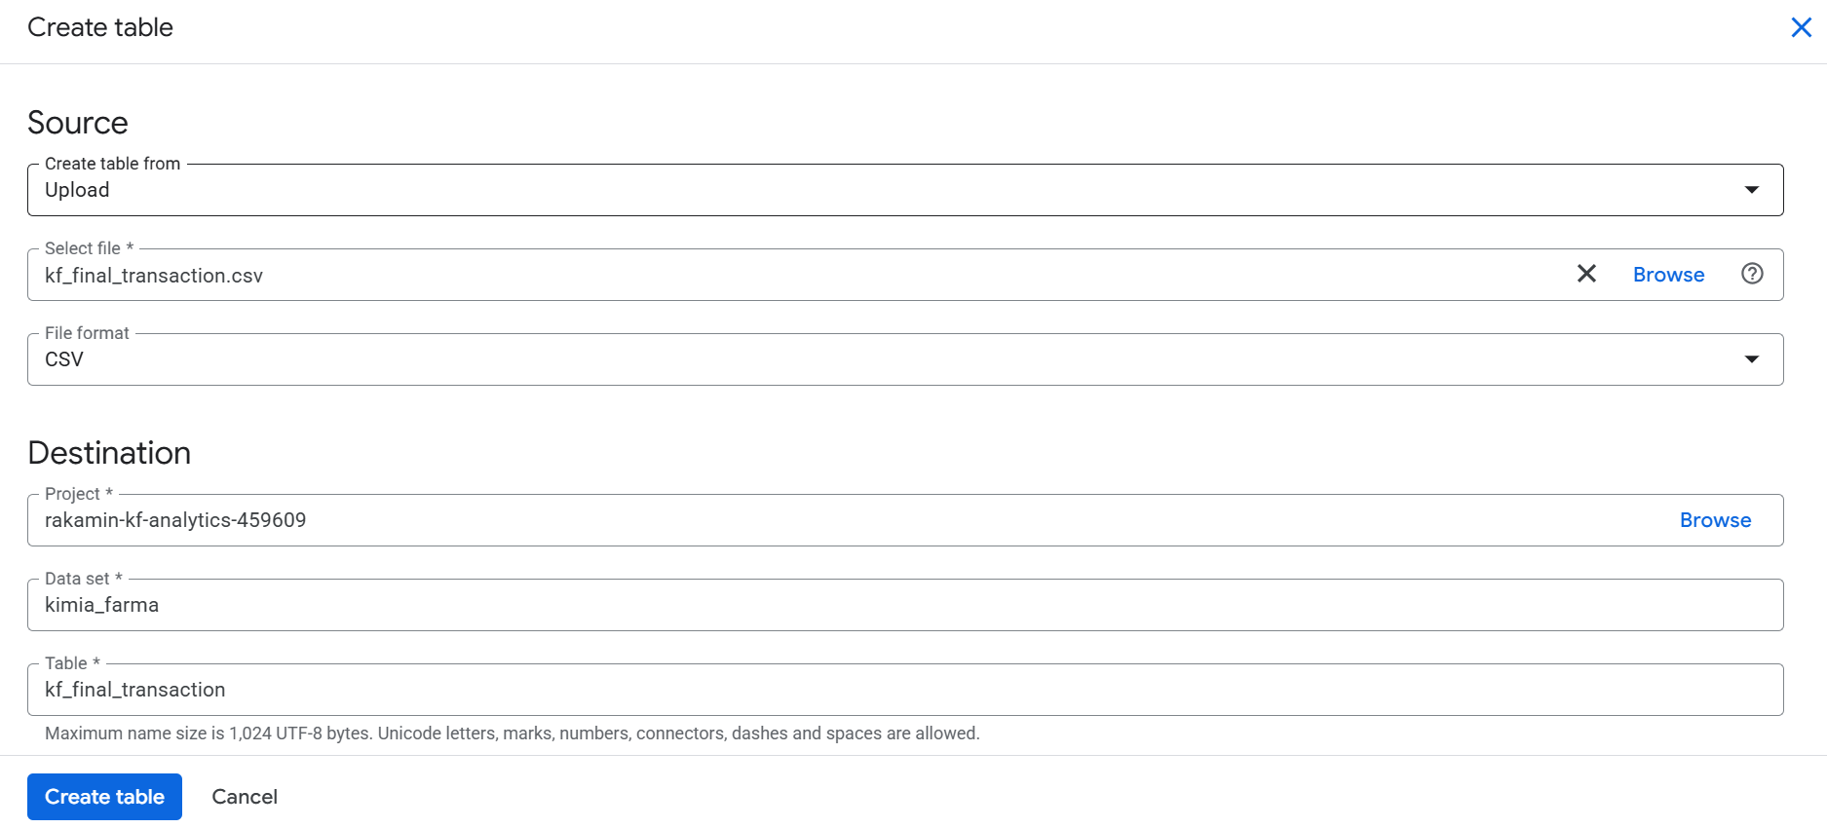
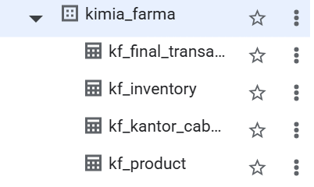
Importing Dataset to BigQuery
- Pastikan sudah mempunyai akun gmail, lalu bisa akses ke link berikut : https://console.cloud.google.com/bigquery
- Buat Project dengan nama Rakamin KF Analytics dan dataset kimia_farma, panduan bisa cek disini
- Lalu lakukan import ke 4 dataset (kf_final_transaction.csv, kf_inventory.csv, kf_kantor_cabang.csv, kf_product.csv)
Tampilan import dataset
Tampilan dataset yang sudah berhasil di import

Slide 8
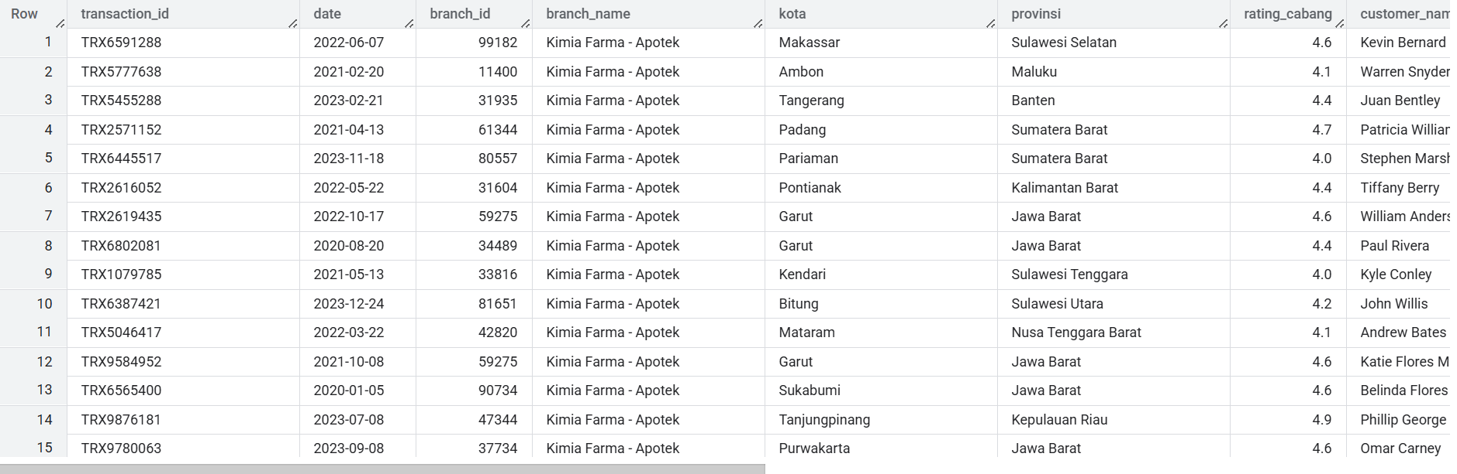
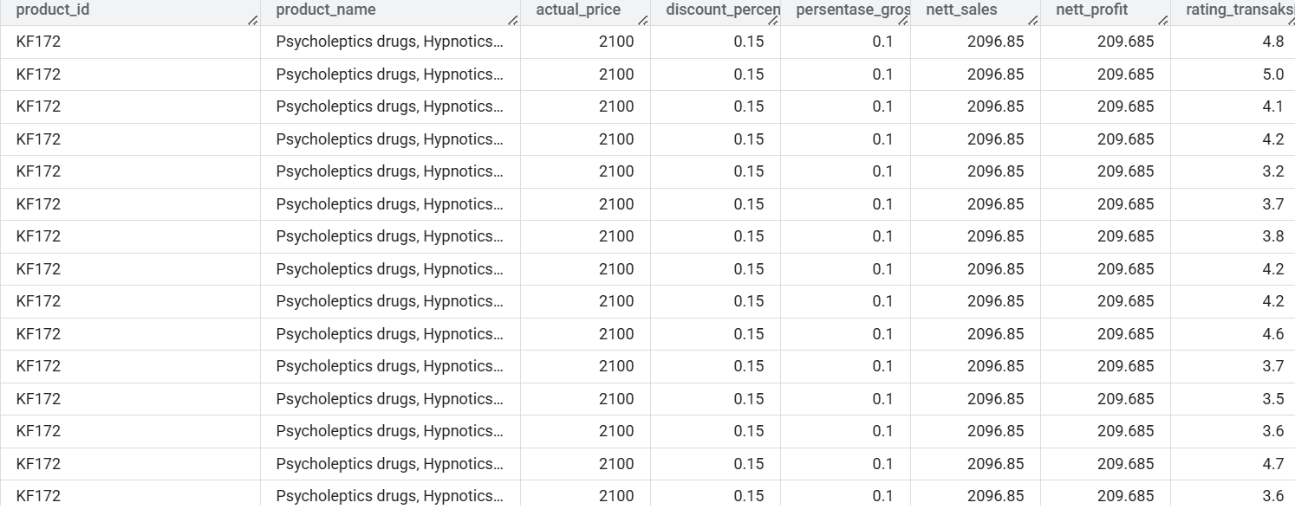
Tabel Analisa
Tabel Analisa merupakan hasil aggregasi ke-empat dataset yang sudah dilakukan importing tadi, dengan ketentuan data mandatory sebagai berikut :
transaction_id
date
branch_id
branch_name
Provinsi
rating_cabang
customer_name
product_id
product_name
actual_price
discount_percentage
persentase_gross_laba
nett_sales
nett_profit
rating_transaksi
Hasil Query yang dilakukan

Slide 9
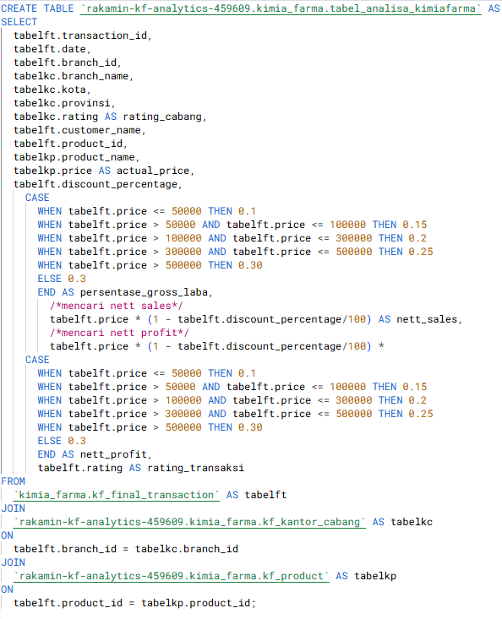
BigQuery Syntax

Slide 10
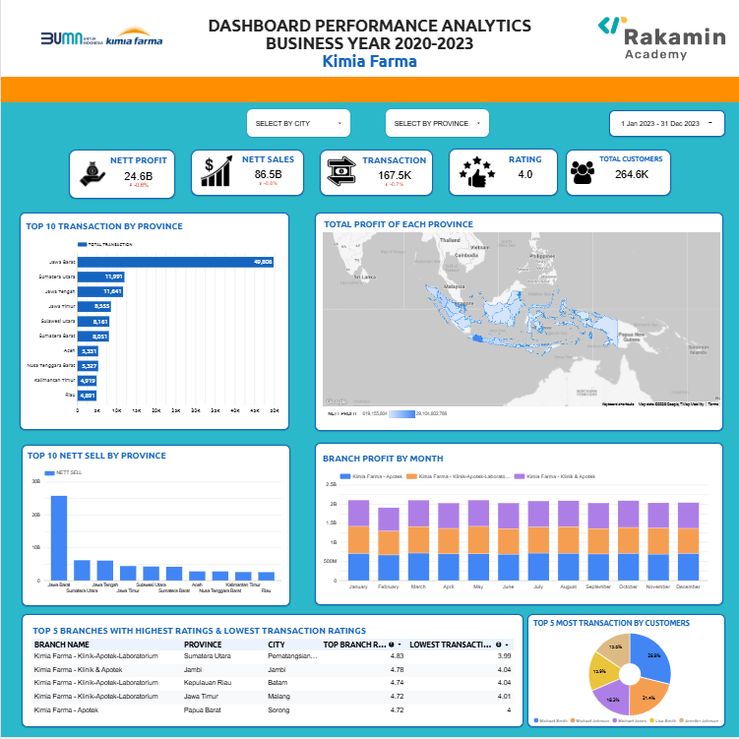
Dashboard Performance Analytics
Dashboar Performance Analytics Business Year 2020-2023
Selengkapnya cek disini

Slide 11
Thank You
X

Slide 12
Link video presentasi hasil pengerjaan: disini
Link Github : disini
X

